Slide 1
ÁREAS DE FIGURAS PLANAS

Slide 2
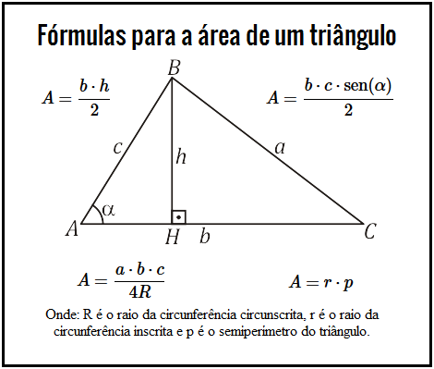

Slide 4
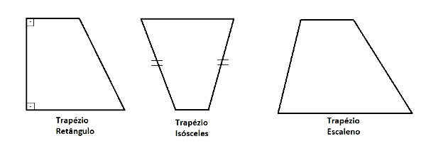
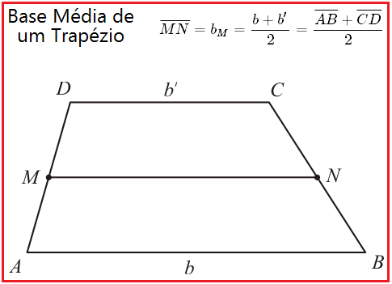
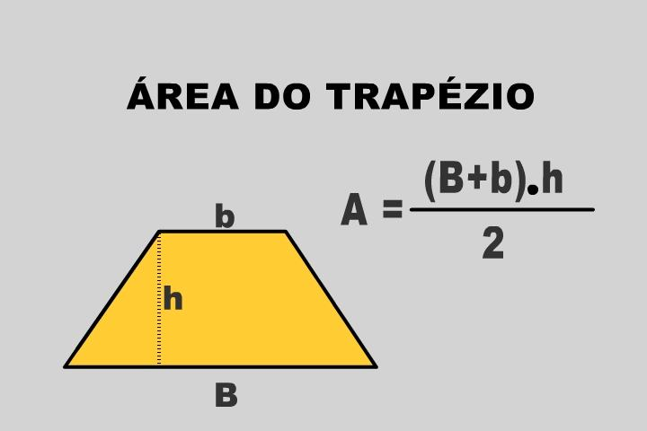
TRAPÉZIO: POSSUI UM PAR DE LADOS PARALELOS

Slide 5
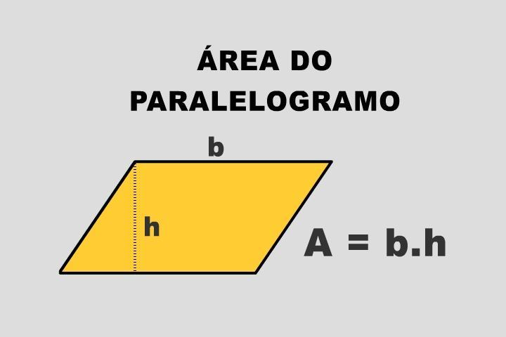
PARALELOGRAMO: POSSUI DOIS PARES DE LADOS PARALELOS

Slide 6
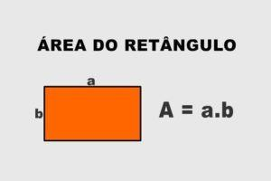
RETÂNGULO: POSSUI OS QUATRO ÂNGULOS INTERNOS RETOS (EQUIÂNGULO)

Slide 7
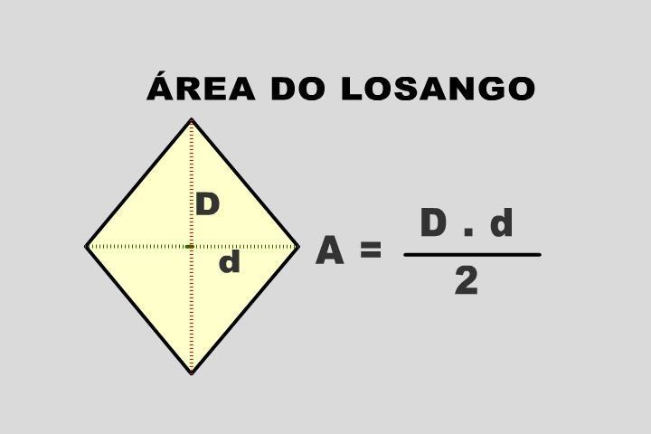
LOSANGO: POSSUI OS QUATRO LADOS CONGRUENTES (EQUILÁTERO)

Slide 8
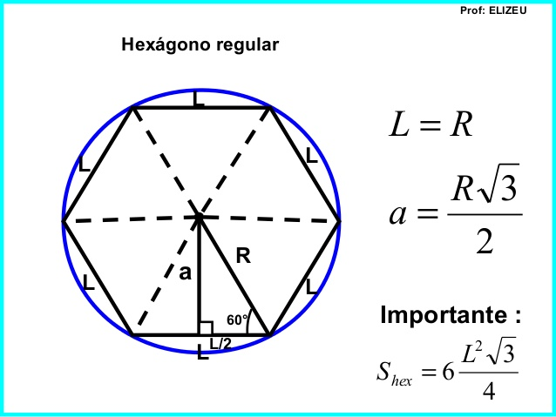
6 TRIÂNGULOS EQUILÁTEROS

Slide 9
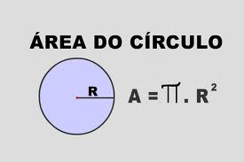

Slide 10
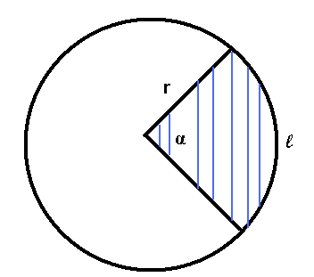
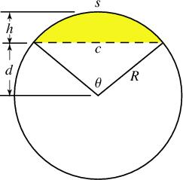
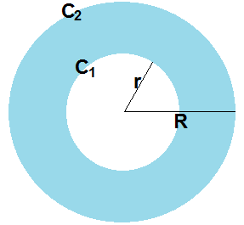
PARTES DO CÍRCULO
SETOR CIRCULAR
SEGMENTO CIRCULAR
COROA CIRCULAR
REGRA DE TRÊS:
360⁰ - - - - - - - - 2π.r
α- - - - - - - - Área do setor
Área do setor menos
Área do triângulo
Diferença entre as
áreas dos círculos

